Slide 1
想像地図とその歴史
想像地図研究所
想像地図の人 @koridentetsu

Slide 2
「想像地図」とは
2003/6/29 描画開始
「城栄国」という架空国の全域の地図を描く
城栄国は「泉星」という星にある設定
手描き(1/1万) → PCに取り込む → 電子地図作成(1/10万)
2021年11月現在の完成率 約88%
これまでに描いた手描き地図の枚数 63064枚
(今日描いた8枚を含む)
想像地図世界のことは「想界」と呼んでください

Slide 3
どのように描くか
下描きを3段階で作成 (1/500万, 1/50万, 1/10万)
手描き地図を清書 (1/1万)
スキャンしてPCに取り込む
電子地図を作成 (1/10万)

Slide 4
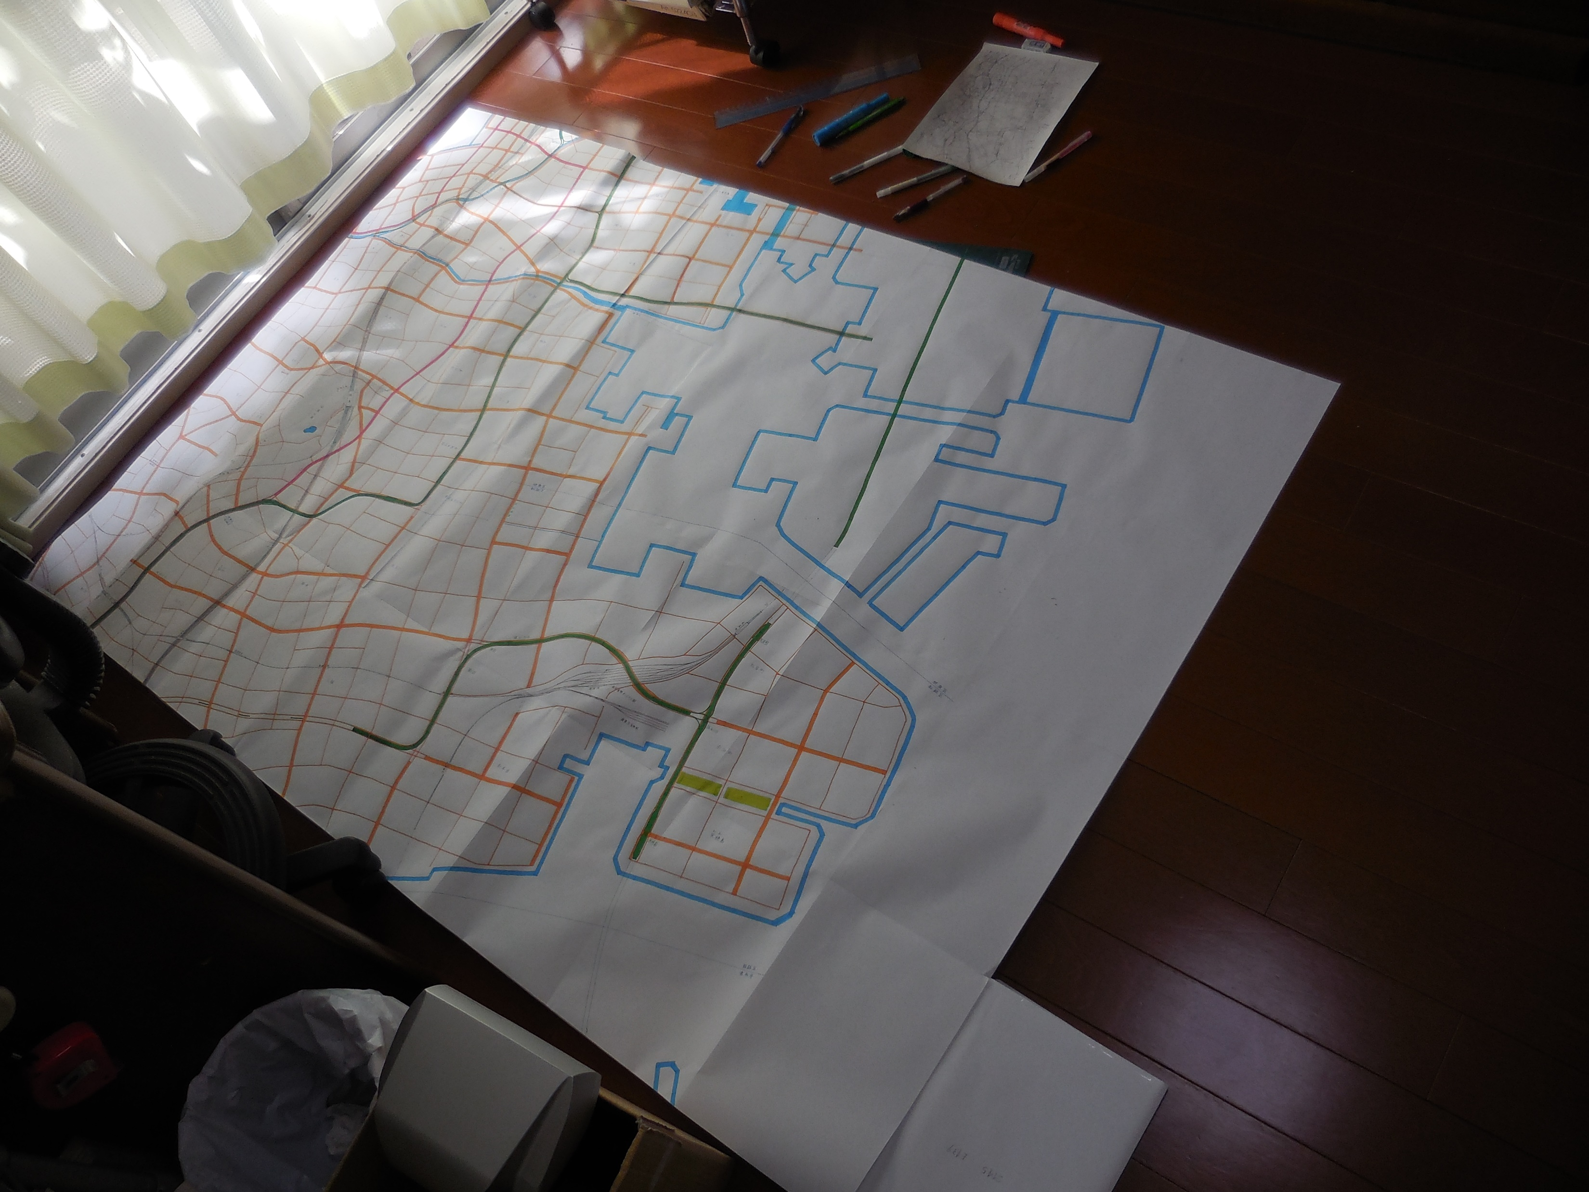
手描き地図 (1)

Slide 5
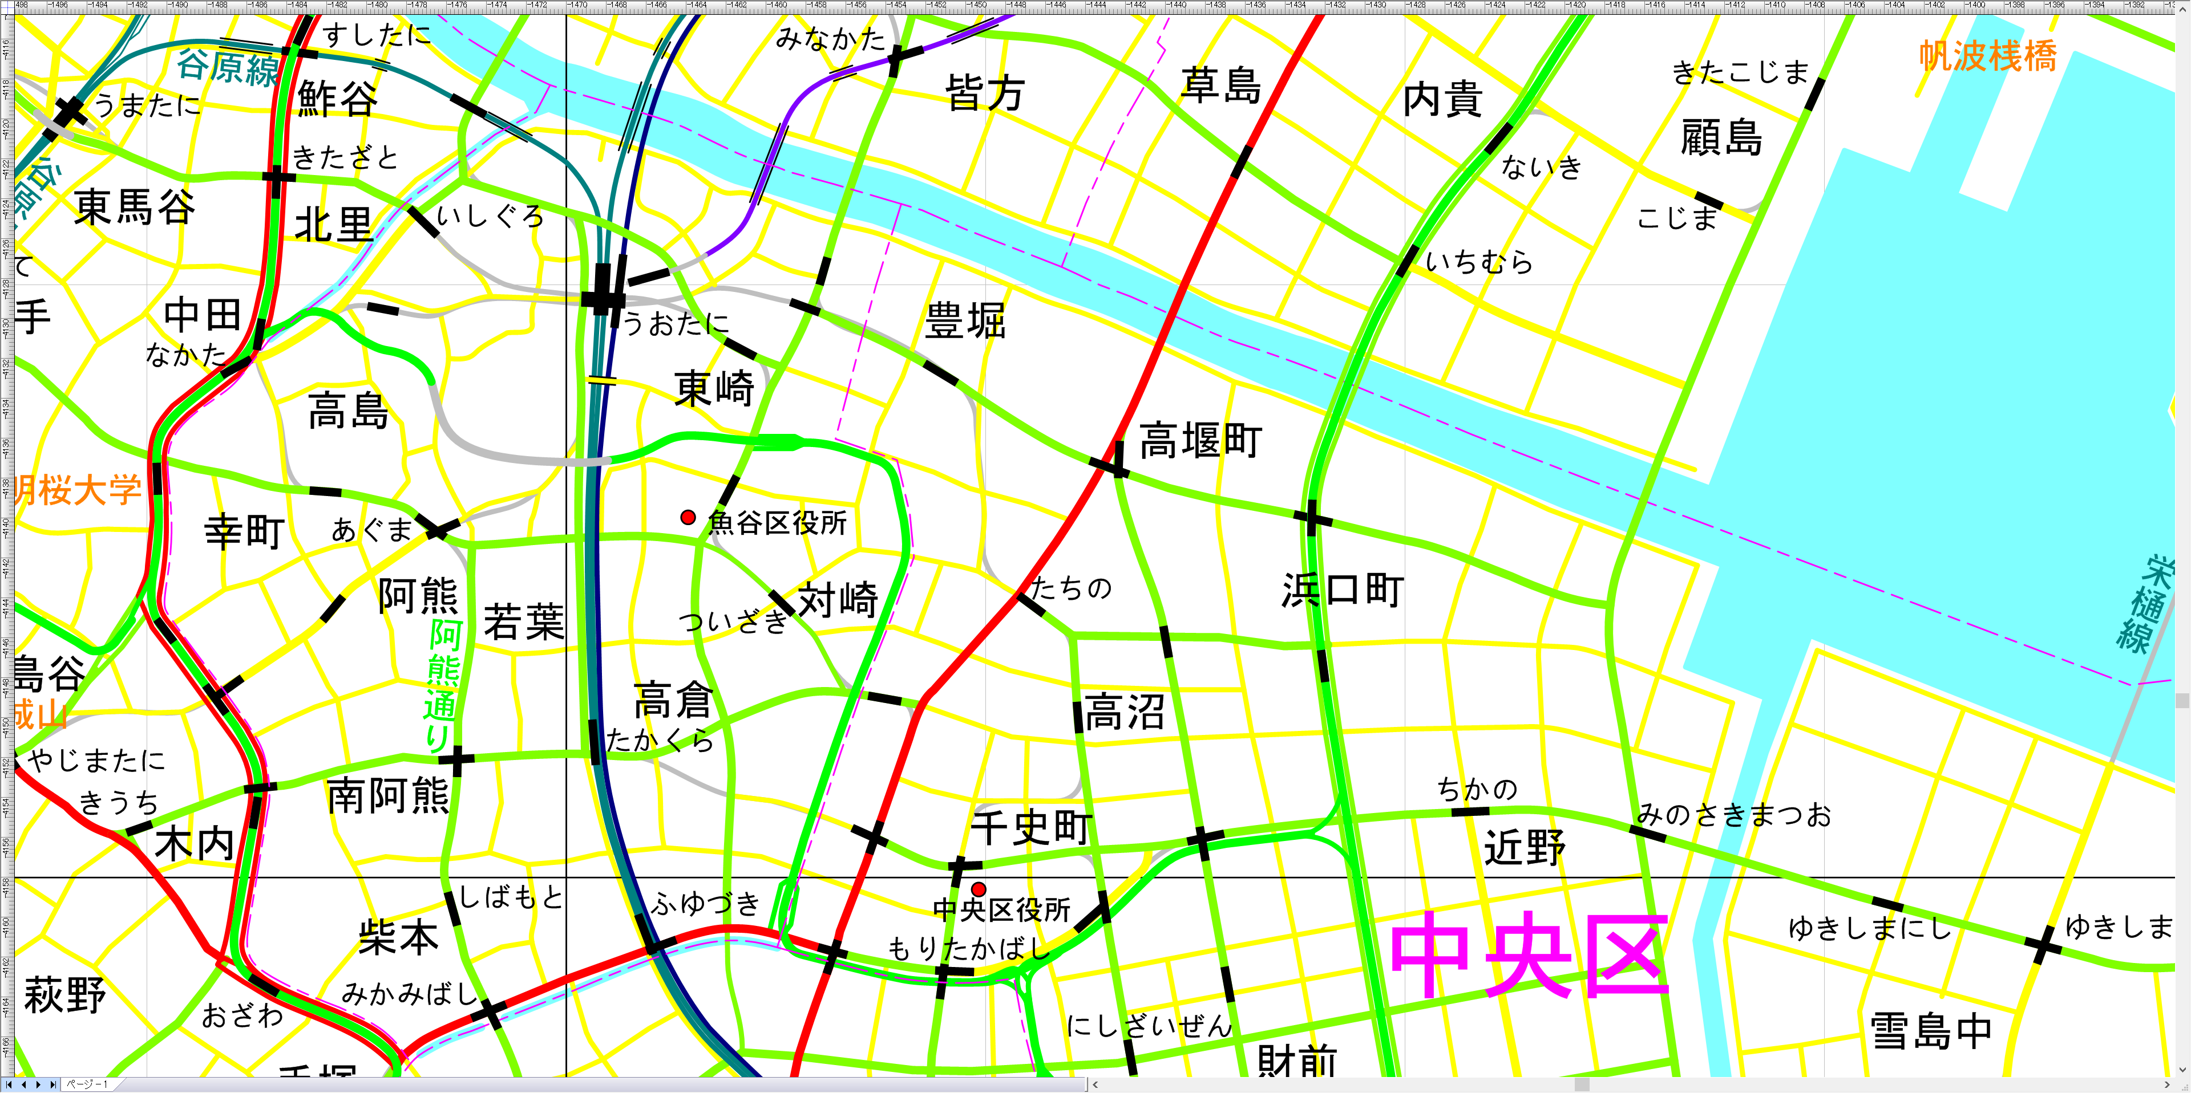

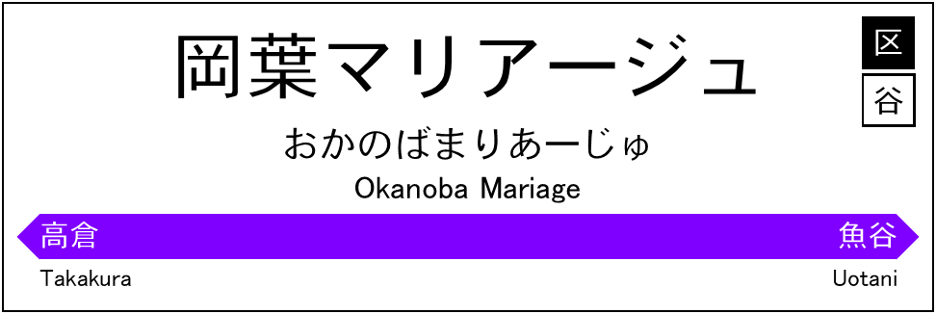
トレースして電子化
岡葉マリアージュ駅
2020年開業

Slide 6
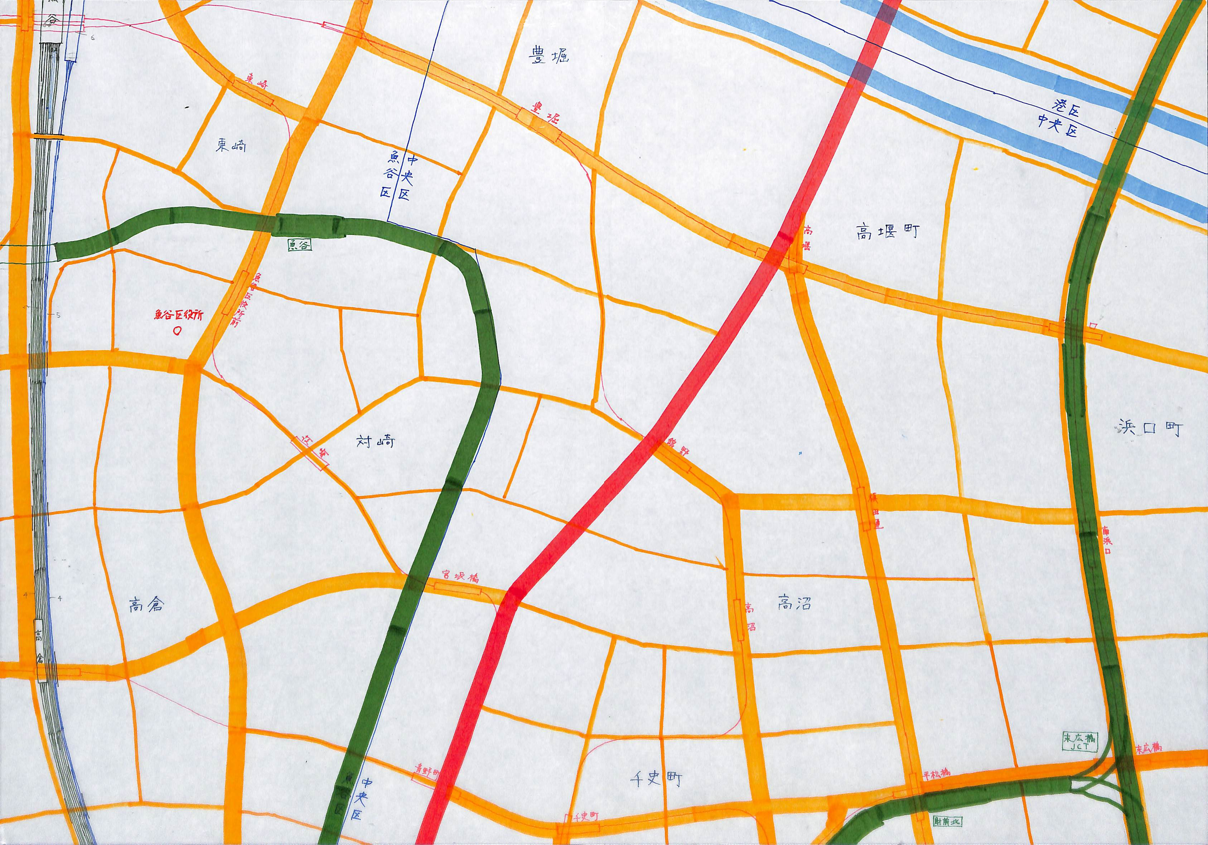
手描き地図 (2)
岡葉マリアージュ駅建設地

Slide 7
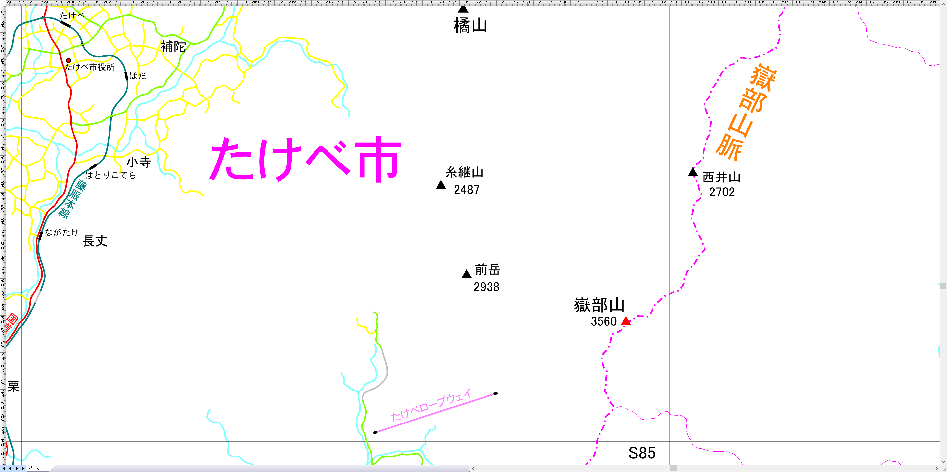
山間部の描画 (赤松県たけべ市を例に)

Slide 8
進捗はどれくらいか(その1)
過去と比較すると…
 | 2019/12/21 | 2020/3/29 | 2020/7/19 | 2021/11/7 今回
総枚数 | 44840 枚 | 47716 枚 | 51368 枚 | 63064枚
完成率 | 72.8 % | 75.9 % | 79.0 % | 88.7 %
大きさ | 縦 141.3 m 横 79.8 m | 縦 141.3 m 横 83.1 m | 縦 144.3 m 横 86.5 m | 縦 153.8 m 横 94.5 m
総重量 | 179 kg | 190 kg | 205 kg | 252 kg

Slide 9
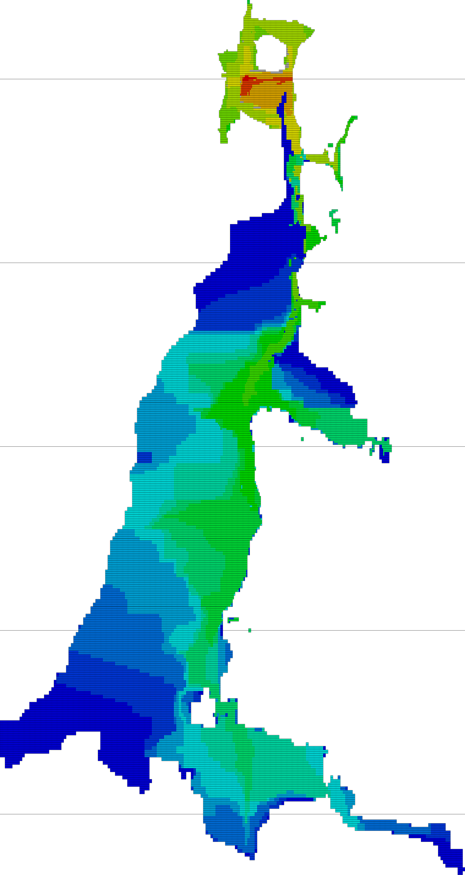
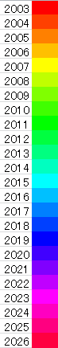
進捗はどれくらいか(その2)
2019/12/23
(44840枚)

Slide 10
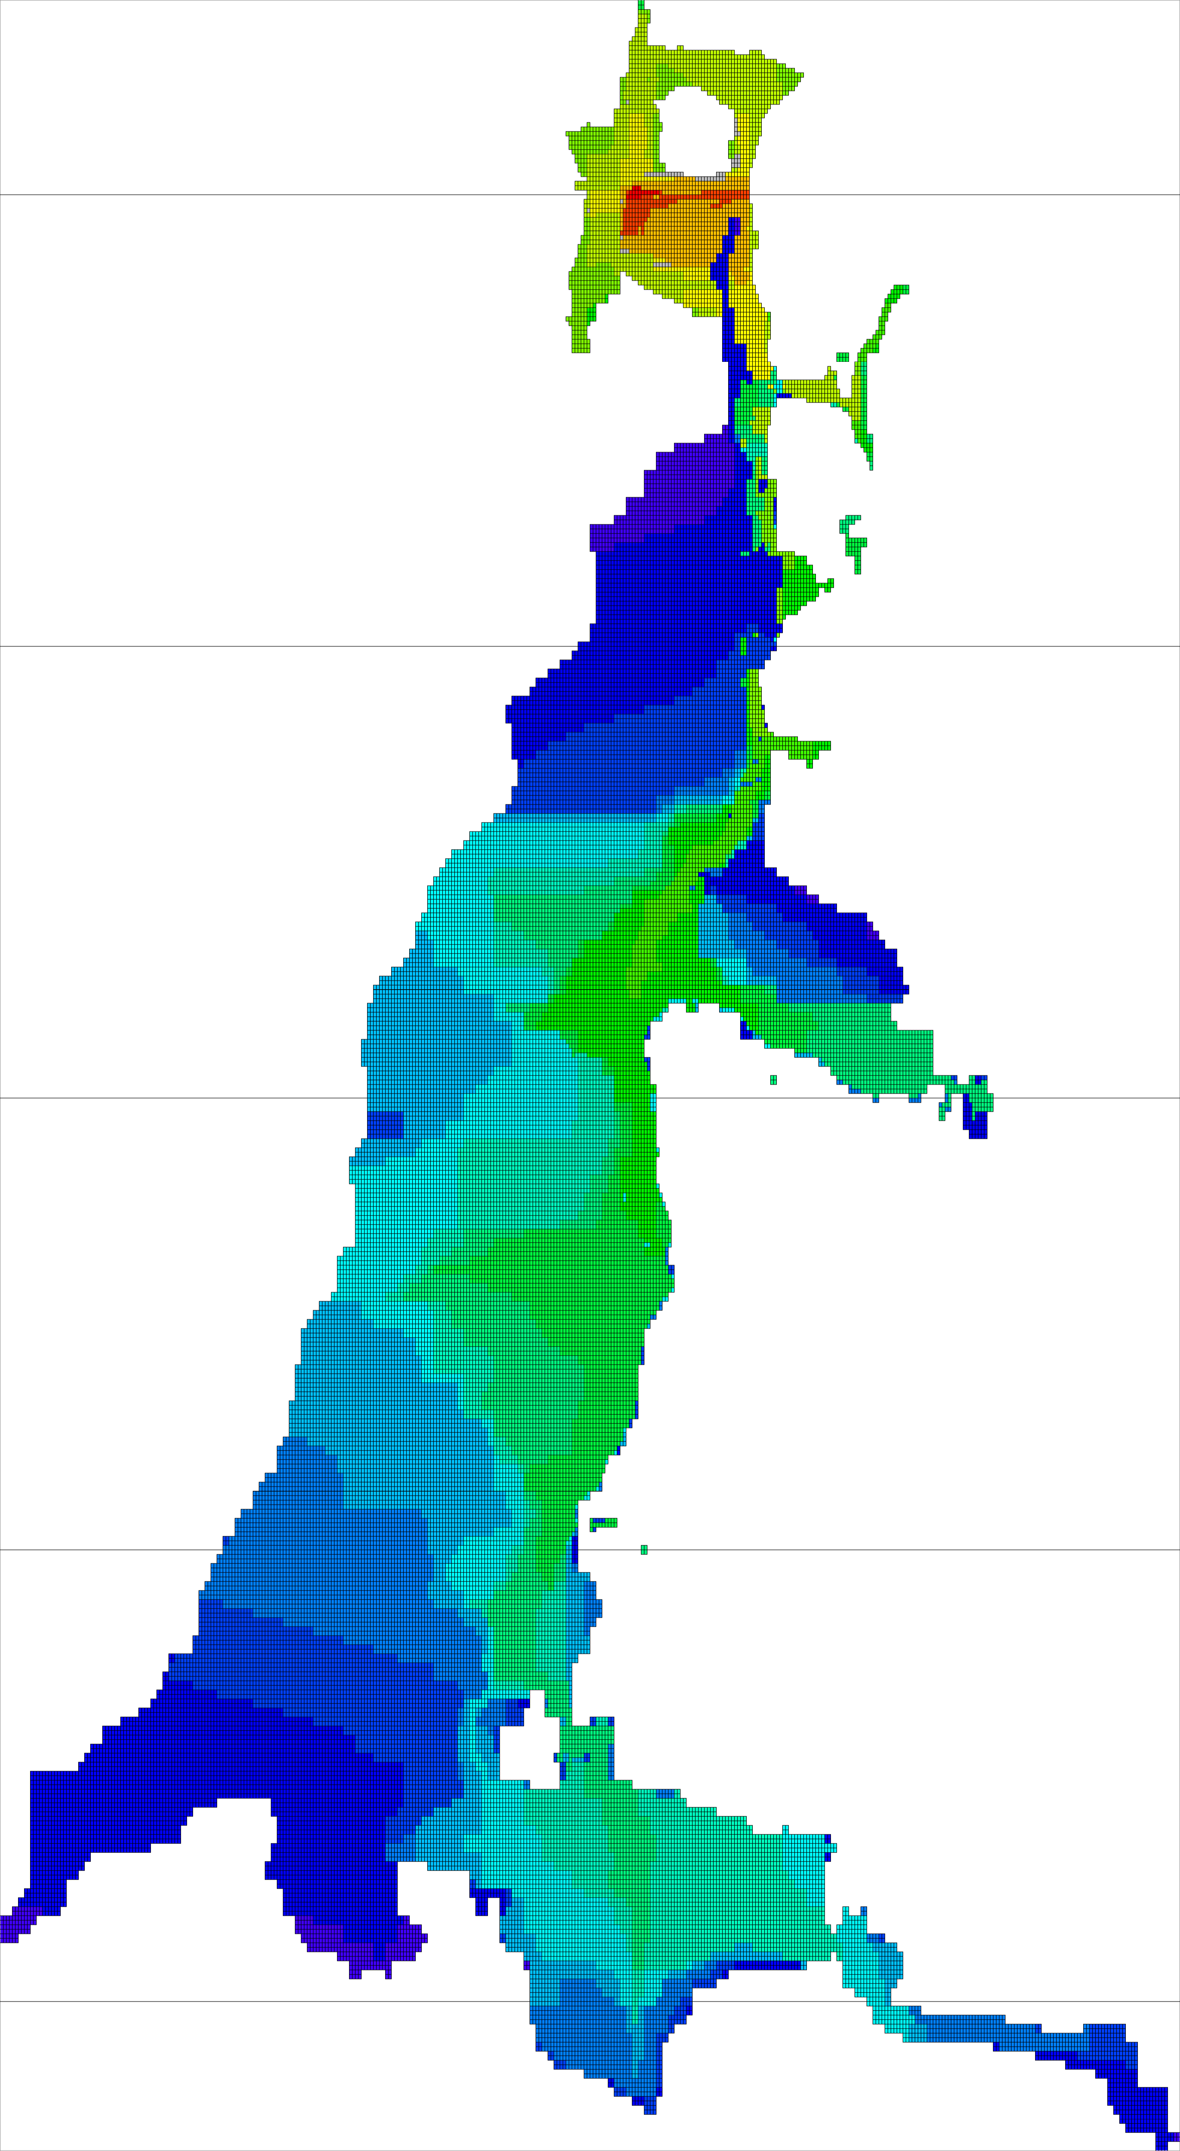
進捗はどれくらいか(その2)
2020/02/12
(46276枚)

Slide 11
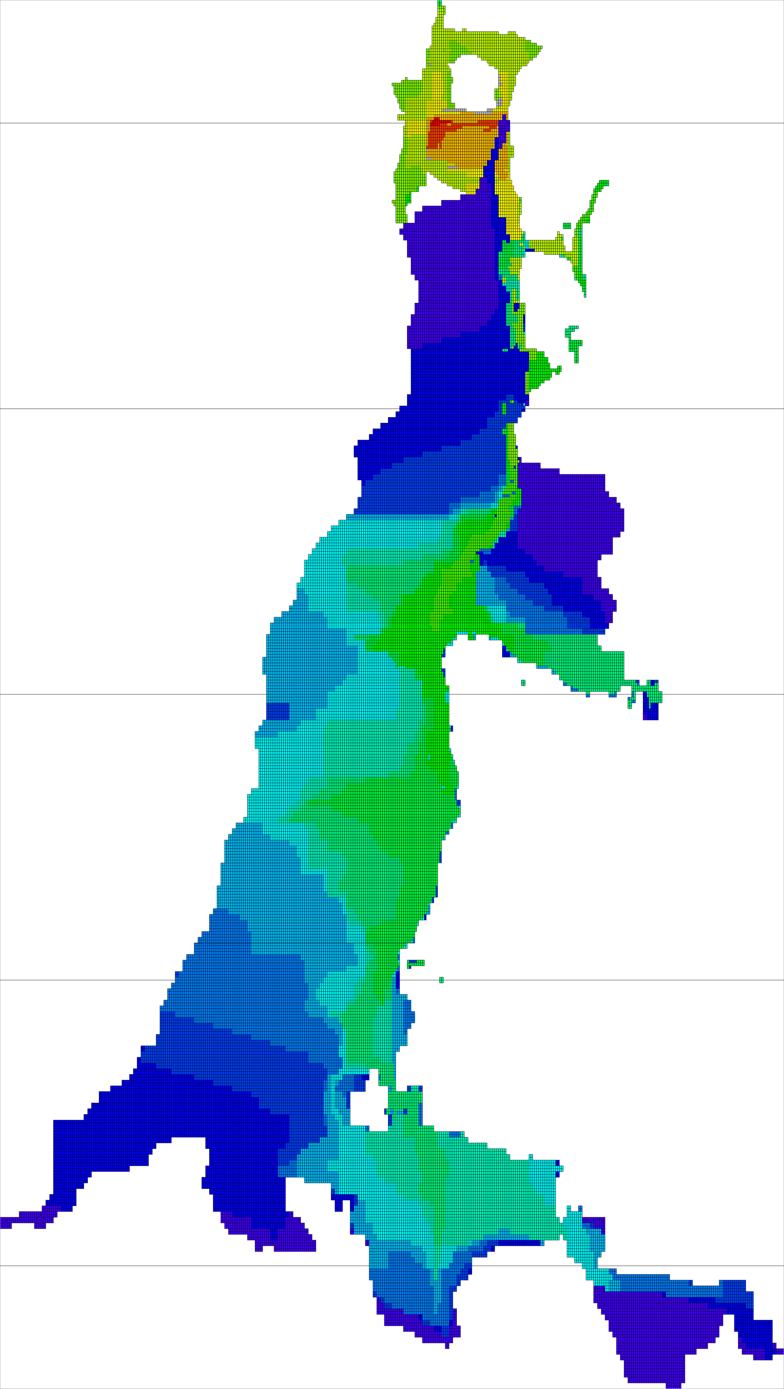
進捗はどれくらいか(その2)
2020/07/17
(51320枚)

Slide 12
進捗はどれくらいか(その2)
2020/07/17
(51320枚)

Slide 13
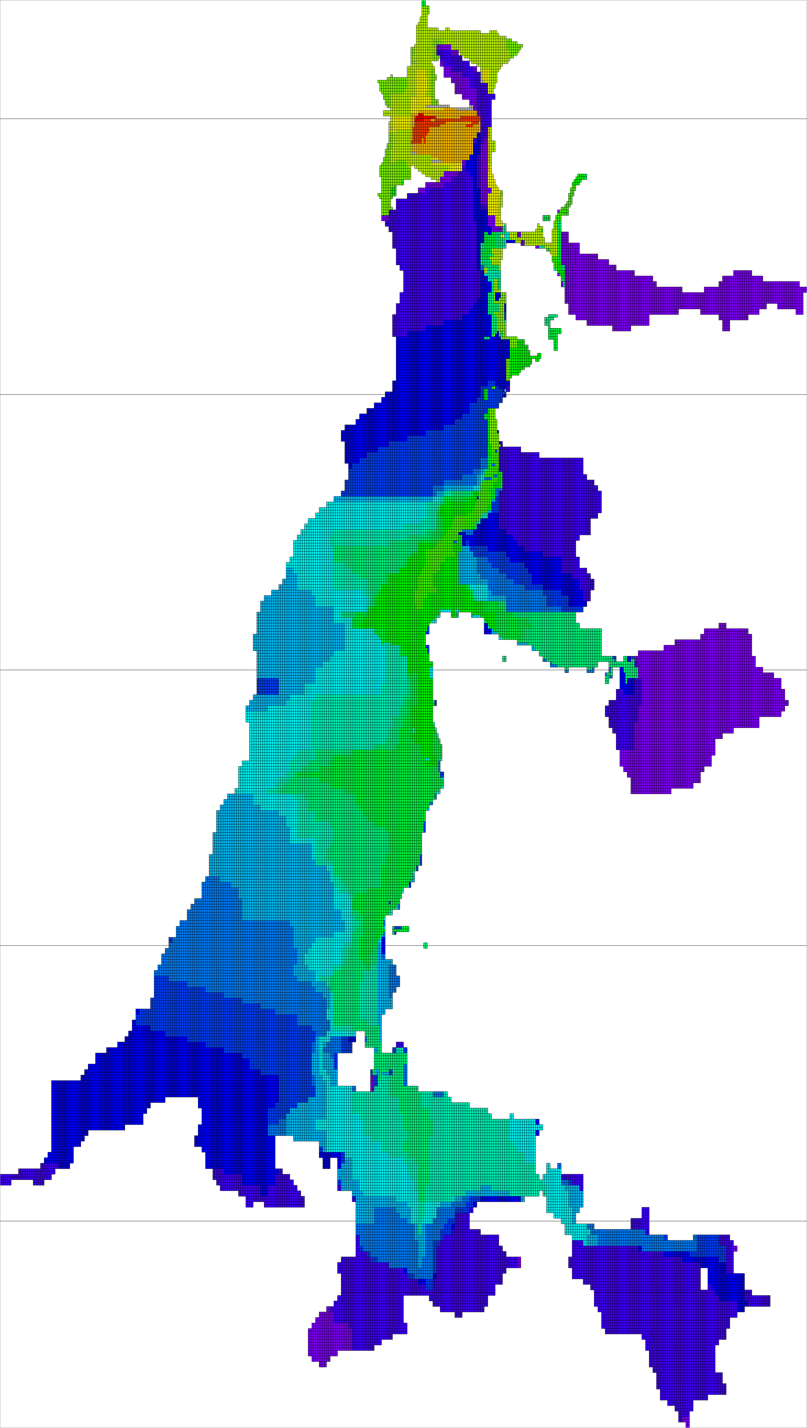
進捗はどれくらいか(その2)
2021/09/01
(61400枚)

Slide 14
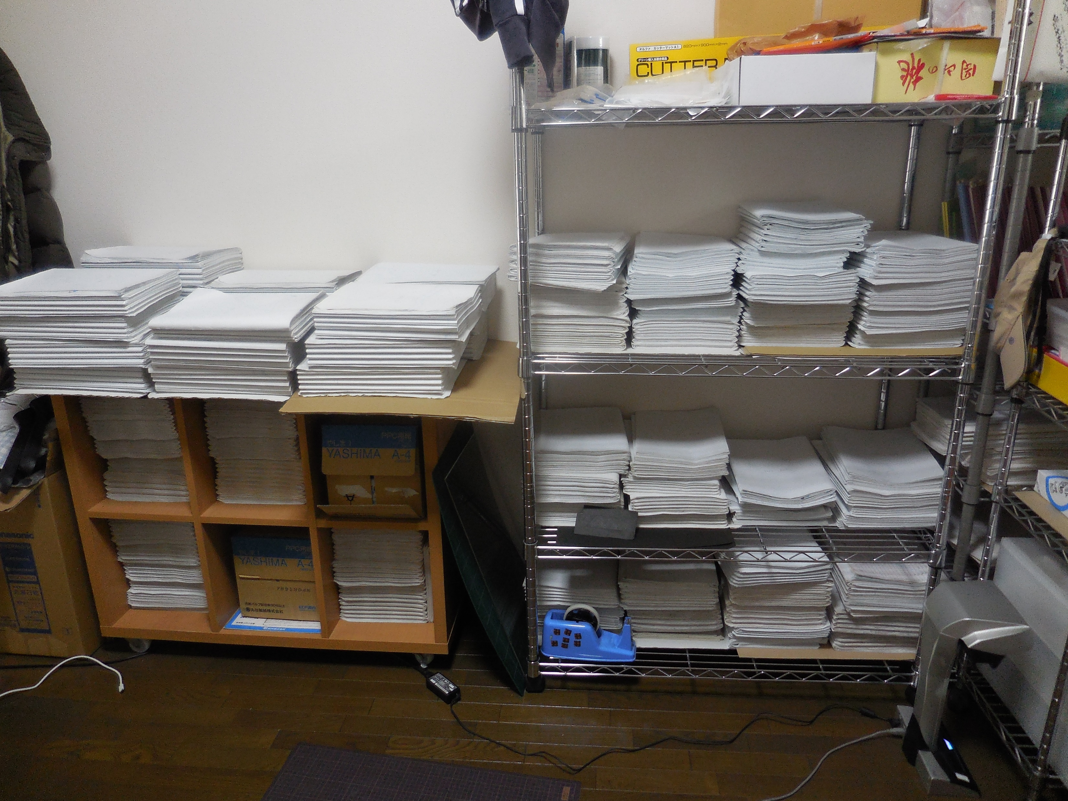
A4用紙4万枚の地図ってどれくらい?
全部縦に積み重ねたら → 6 m
総重量 252 kg (豪栄道は 160 kg)
いつかは地図を 全部広げたいなあ…

Slide 15
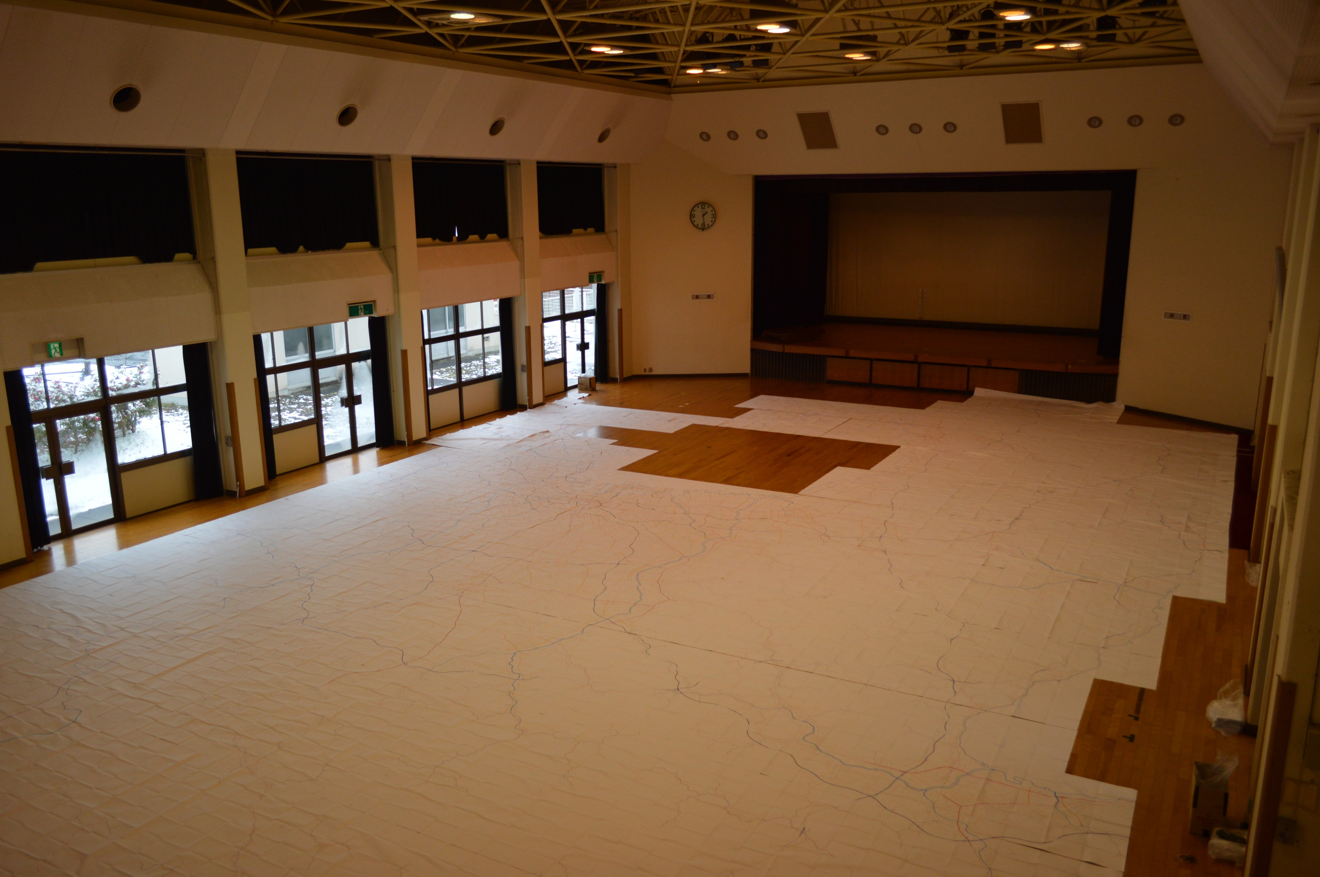
ナニコレ珍百景の取材 実際に広げてみた
体育館に広げてみた
こうなった→

Slide 16

結果
全体の1割しか 広げられませんでした (4874枚)

Slide 17
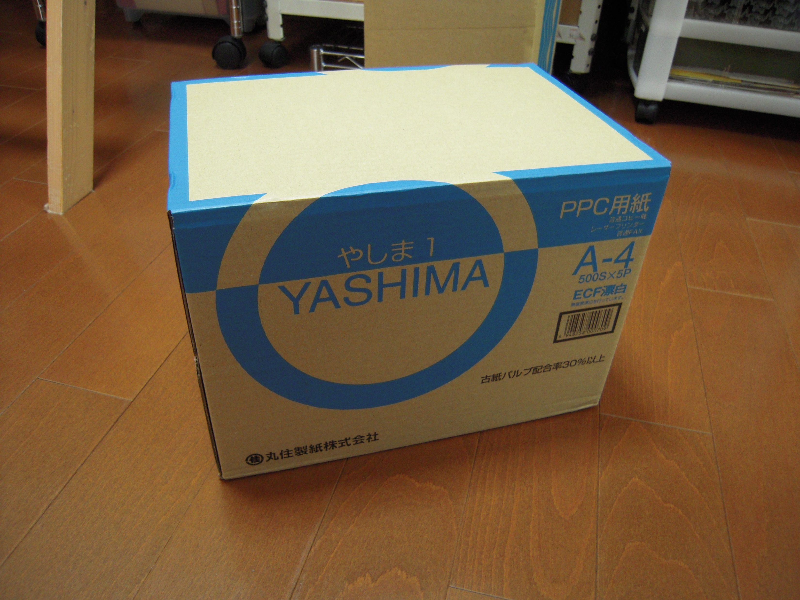
紙にもこだわりが…
安い紙は、貼り合わせると大きさが揃わない…
→ブランドを「丸住製紙 やしま1」に固定
昔はこれ2箱(10kg×2)を両手に抱えて
京都から大阪まで運ぶこともあった…
「やしま1」を購入する作戦のことを
「やしま作戦」といいます。

Slide 18
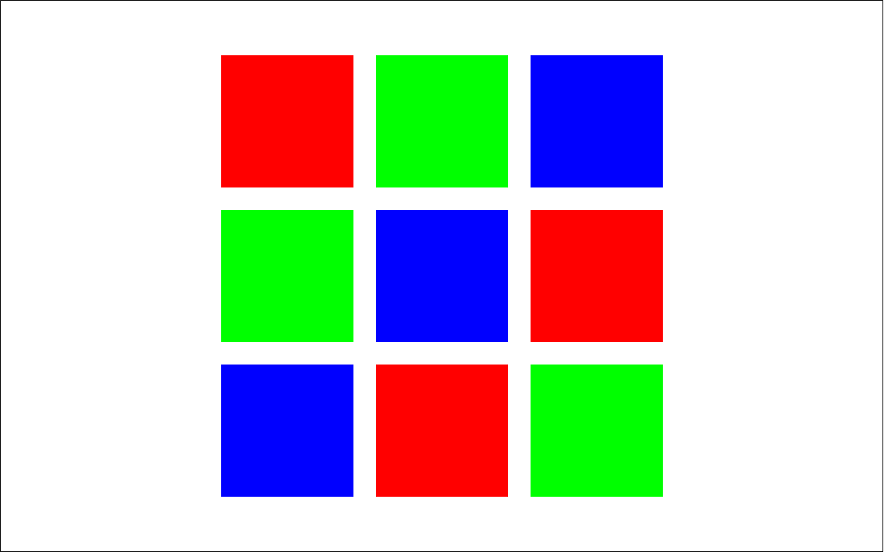
設定世界観
城栄国は「泉星」という架空惑星にある架空国という設定
首都は「南栄」
地図の作者は「世界の造物主」ではなく、 城栄国を測量するために外部からやってきた旅人
BossのCMの宇宙人ジョーンズ的な立ち位置
作者の嗜好や意向を反映してはならない
現想対称性
住岡解釈
城栄国の国旗

Slide 19
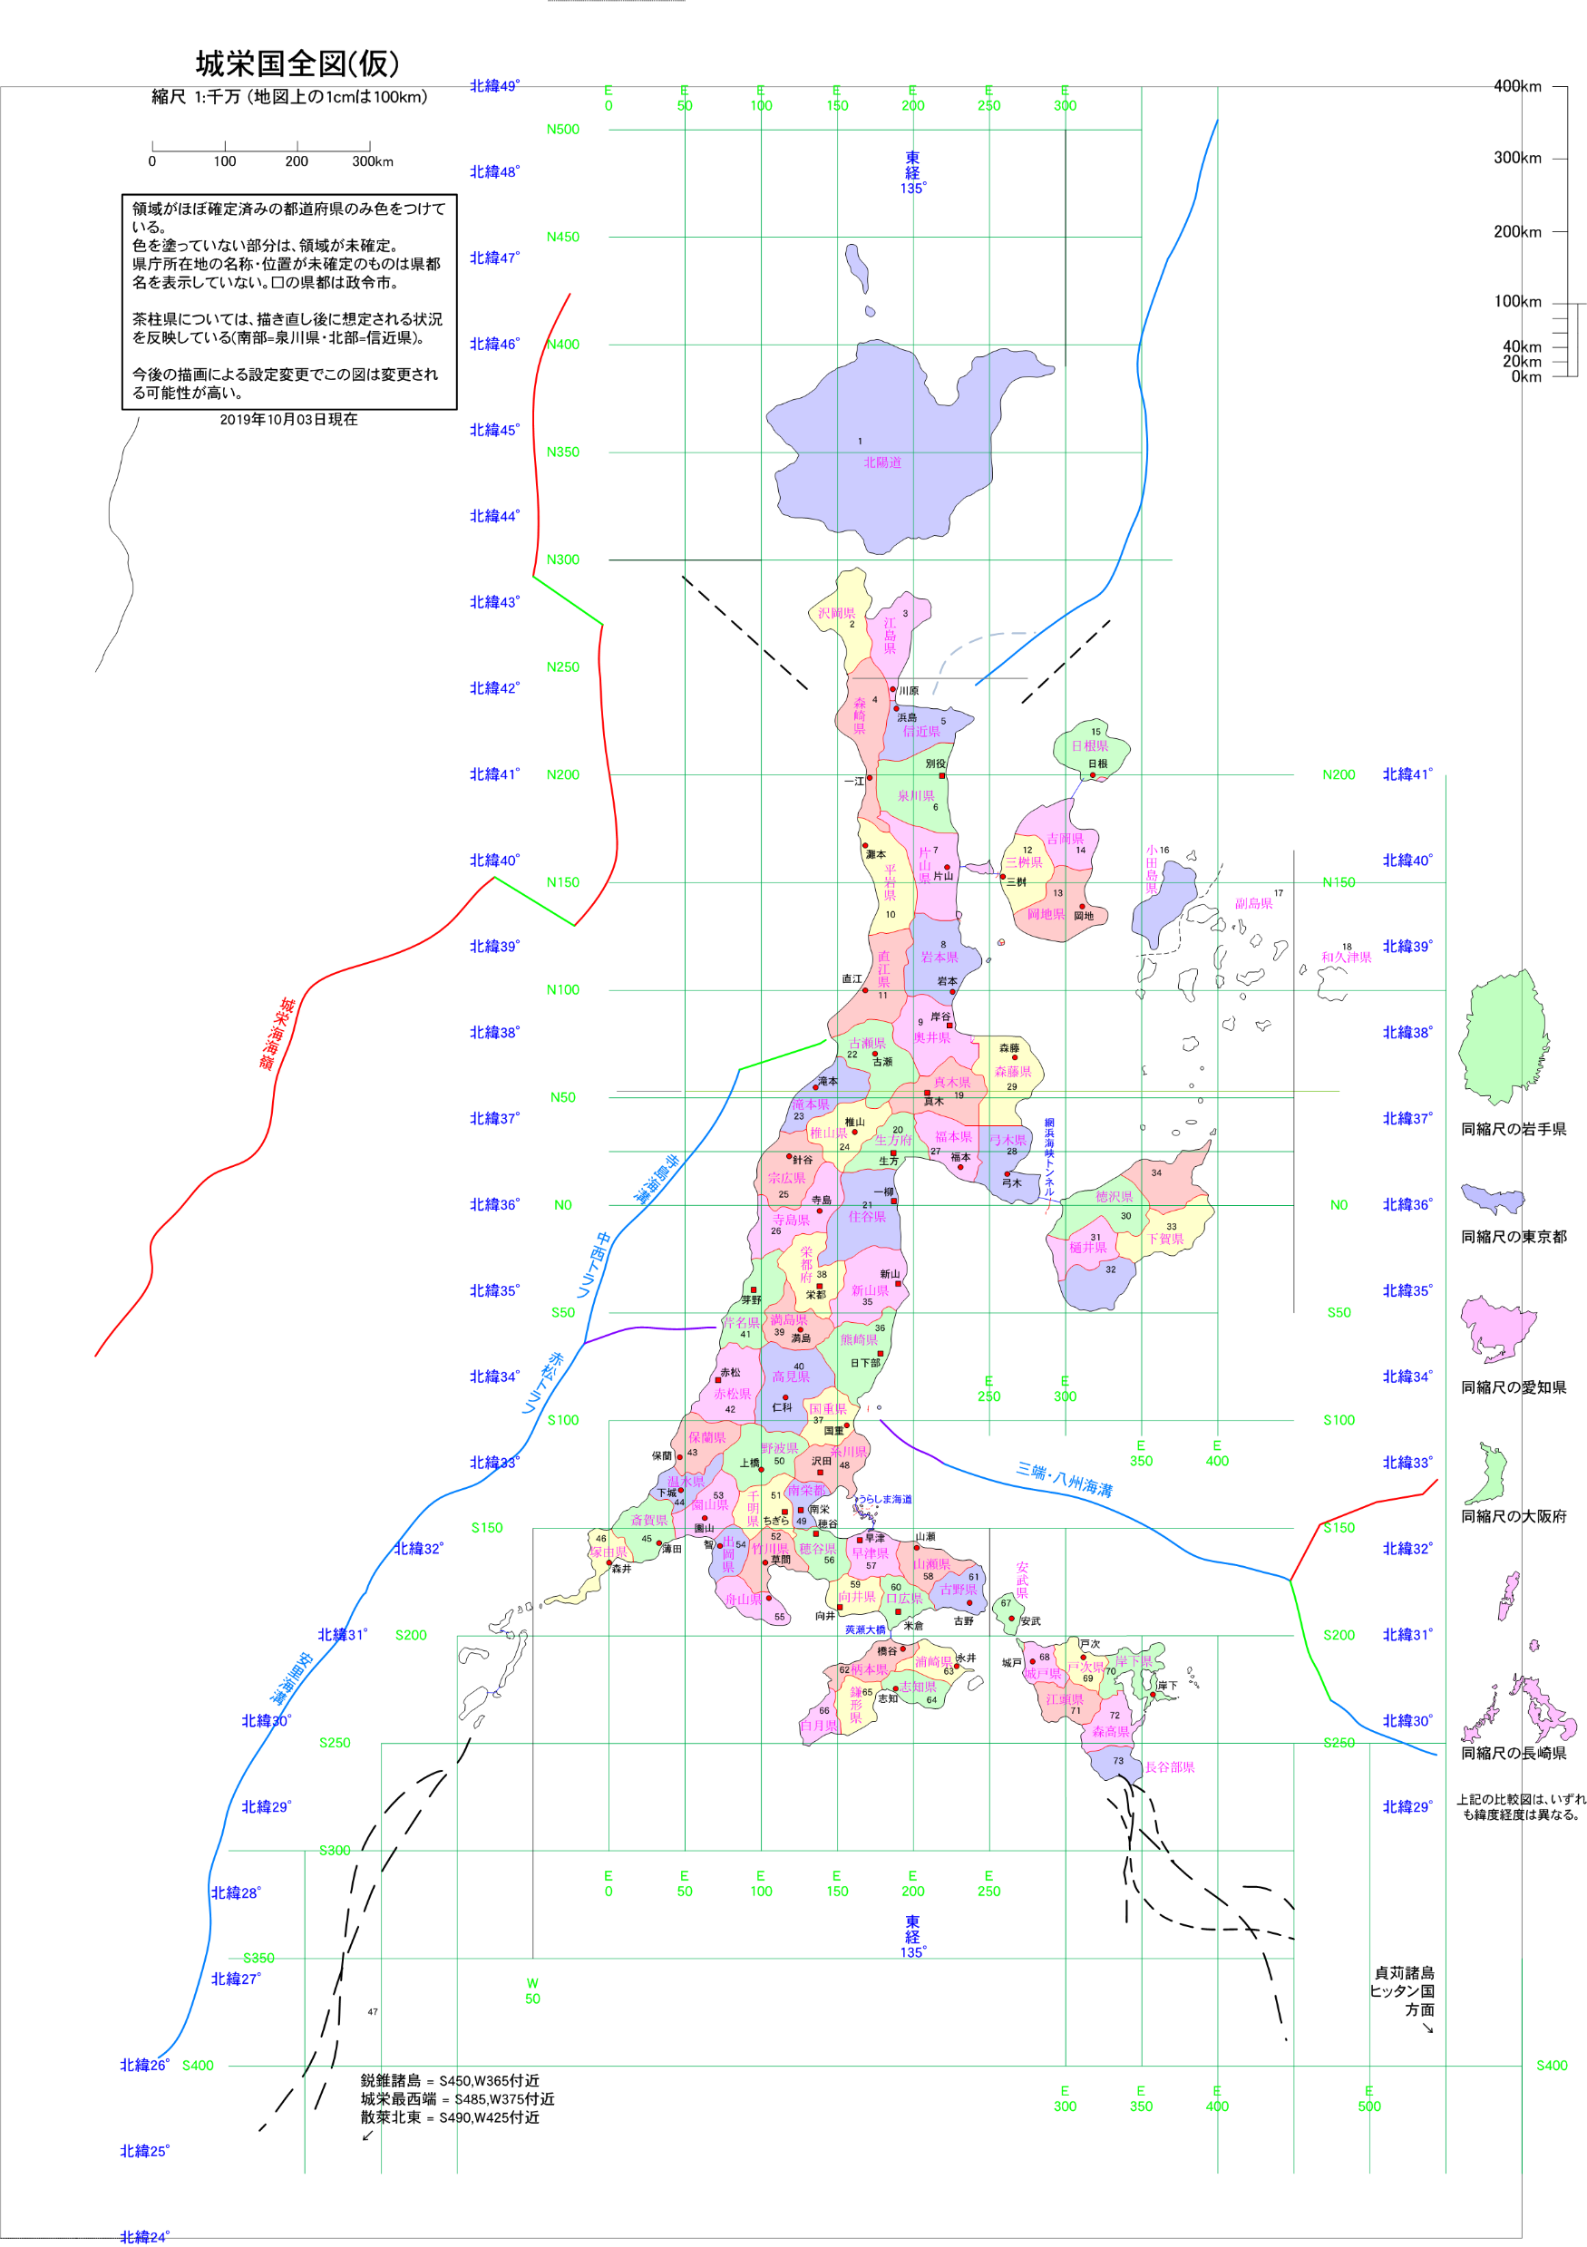
城栄国全図
1都1道2府69県 (73都道府県)
面積38万km²
国土全域を 1万分の1で描く
都市でも山脈でも 全地域1万分の1

Slide 20
「現想対称性」とは
想像地図の世界観の根幹をなす概念の1つ
想像地図世界(想界)内にも「想像地図作者」がいるという設定
彼または彼女は「日本」を「想像地図」として作っている
想界は「彼または彼女が日本を正しく思いつけるような世界」でなければならない
∴作者の好みを好き勝手に地図に反映することはできない!

Slide 21
「住岡解釈」とは
これも想像地図の世界観の根幹をなす概念の1つ
宇宙に星が無限に存在するなら、 地形のパターンも無限通りある
地形のパターンが無限通りあるなら、 その中に想像地図とたまたま完全一致する星もあるはず
じゃあ想界は地球から何光年先にあるの?
10¹⁰⁸⁹ m (物理学者マックス･テグマークの理論に基づいて計算)
→1の後に0が10⁸⁹個

Slide 22
描画範囲
城栄国全域 南北2970km×東西2100km を描画する計画
2021年11月現在 南北1538km×東西945km を網羅
地図を全部広げると 縦153.8m×横94.5m
完成時は 縦297m×横210m
ビッグサイトにも広げられない
使用するA4用紙の枚数 65536枚以上
完成時総重量 262 kg

Slide 23
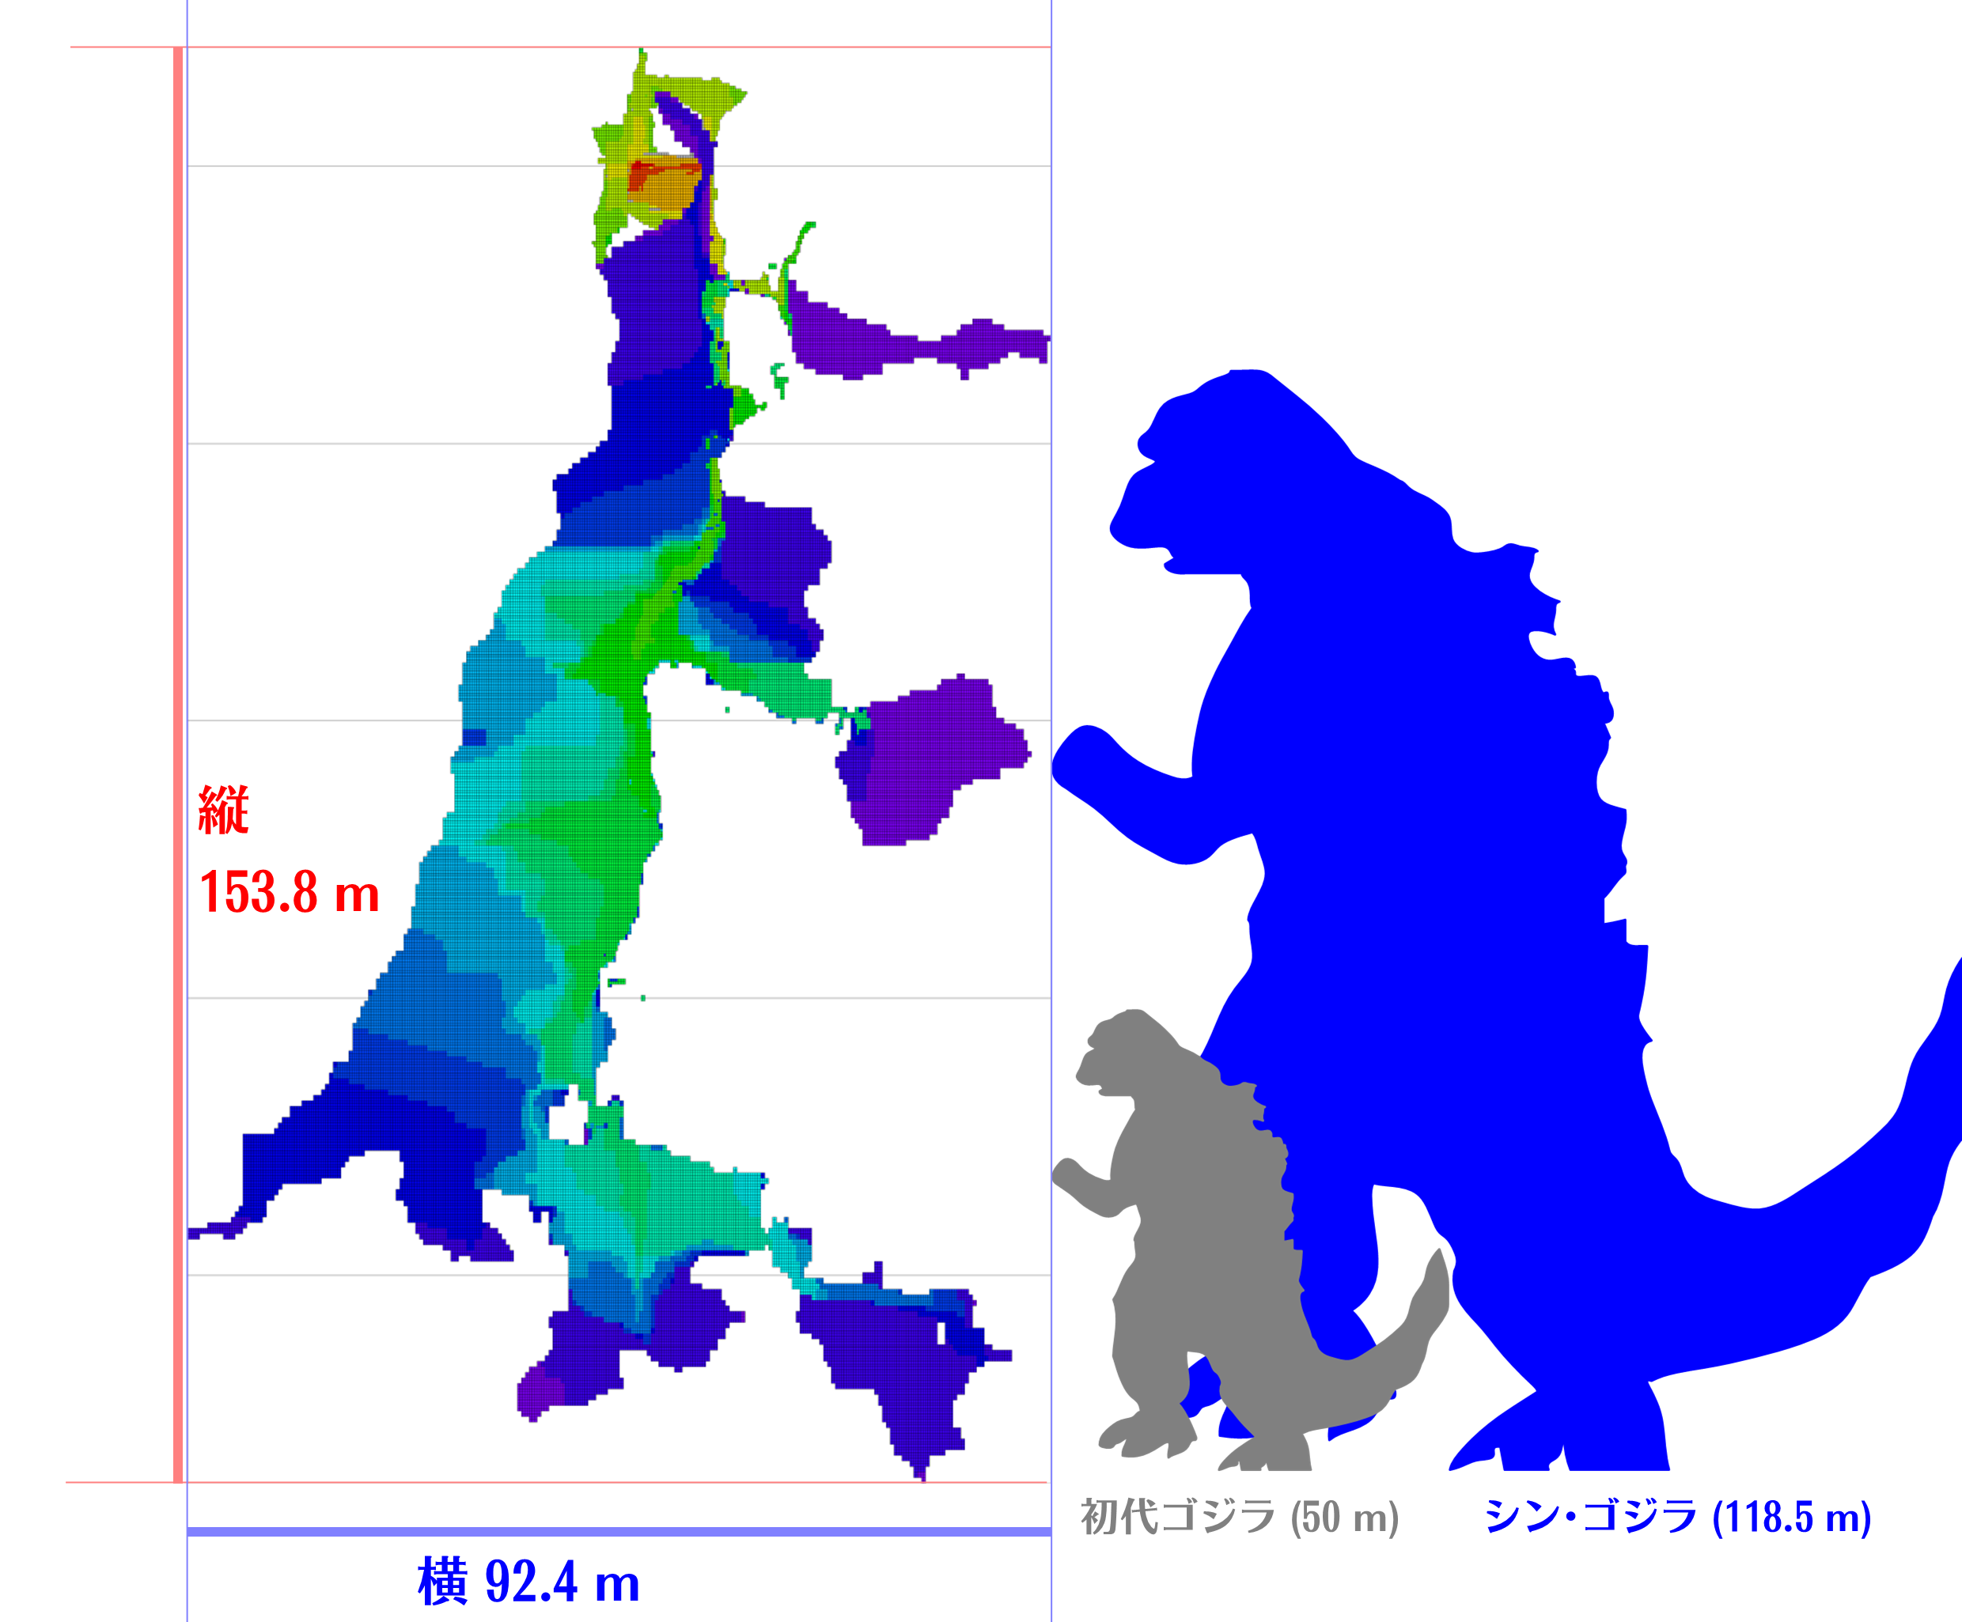
全部広げると

Slide 24
地図の図法
想像地図の図法は「修正型正弦曲線図法」
想像地図を描くために新規開発した図法
→ 東西はSanson図法・南北はGauss–Krüger図法?
泉星が真球ではなく扁球であることを考慮した図法
赤道直径 13617.68 km (地球は12756.27 km)
極直径 13609.27 km (地球は12713.50 km)
→想像地図は、惑星が丸いことだけではなく、 赤道半径と極半径が違うということも、考慮している

Slide 25
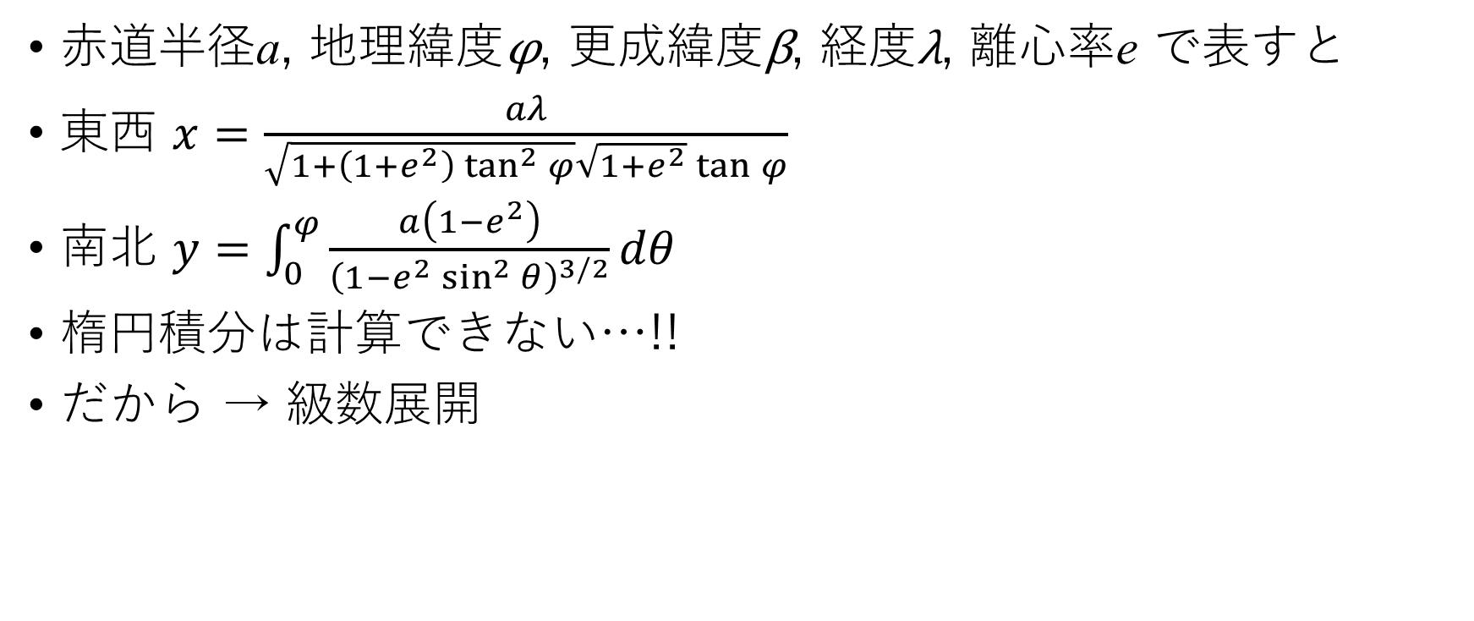
修正型正弦曲線図法の投影式 (1)
赤道半径a, 地理緯度φ, 更成緯度β, 経度λ, 離心率e で表すと
東西 $x=\frac{aλ}{\sqrt{1+\left(1+e^{2}\right)\tan^{2}{φ}}\sqrt{1+e^{2}}\tan{φ}}$
南北 $y=\int_{0}^{φ}{\frac{a\left(1−e^{2}\right)}{{\left(1−e^{2}\sin^{2}{θ}\right)}^{3/2}}dθ}$
楕円積分は計算できない…!!
だから → 級数展開

Slide 26
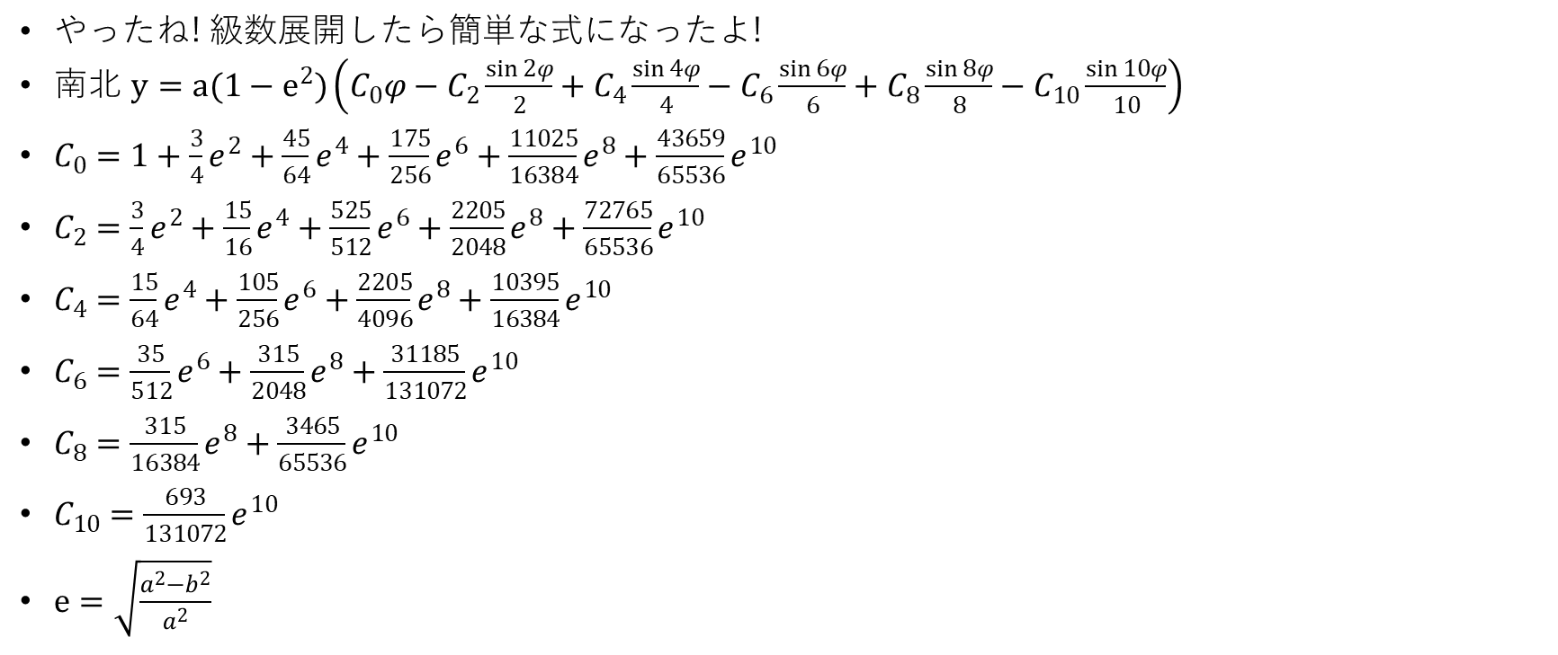
修正型正弦曲線図法の投影式 (2)
やったね! 級数展開したら簡単な式になったよ!
南北 $y=a(1−e^{2})\left(C_{0}φ−C_{2}\frac{\sin{2φ}}{2}+C_{4}\frac{\sin{4φ}}{4}−C_{6}\frac{\sin{6φ}}{6}+C_{8}\frac{\sin{8φ}}{8}−C_{10}\frac{\sin{10φ}}{10}\right)$
$C_{0}=1+\frac{3}{4}e^{2}+\frac{45}{64}e^{4}+\frac{175}{256}e^{6}+\frac{11025}{16384}e^{8}+\frac{43659}{65536}e^{10}$
$C_{2}=\frac{3}{4}e^{2}+\frac{15}{16}e^{4}+\frac{525}{512}e^{6}+\frac{2205}{2048}e^{8}+\frac{72765}{65536}e^{10}$
$C_{4}=\frac{15}{64}e^{4}+\frac{105}{256}e^{6}+\frac{2205}{4096}e^{8}+\frac{10395}{16384}e^{10}$
$C_{6}=\frac{35}{512}e^{6}+\frac{315}{2048}e^{8}+\frac{31185}{131072}e^{10}$
$C_{8}=\frac{315}{16384}e^{8}+\frac{3465}{65536}e^{10}$
$C_{10}=\frac{693}{131072}e^{10}$
$e=\sqrt{\frac{a^{2}−b^{2}}{a^{2}}}$

Slide 27
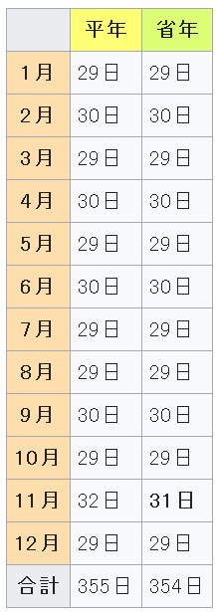
泉星に関して
赤道直径 13617.68 km (地球は12756.27 km)
極直径 13609.27 km (地球は12713.50 km)
1年の長さ 3.04645×10⁷ 秒 (地球の0.96538倍)
1日の長さ 85874.08 秒 (地球の0.99391倍)
1年は355日 (ただし4年に1回ある省年は354日)
地球の1987/04/01 00:00が、泉星の1986/04/01 00:00
地球の2021/11/07 14:11:15 = 泉星の2022/02/06 00:00:00

Slide 28
最近の動向
これまで描いた枚数 63064枚
2021/01/01からの描画枚数 7600枚(今日描いた8枚を含む)
首都南栄の描画…2019/11/12 完了(所要期間約7年)
描画すべき枚数の見直し
61000枚 → 65536枚 → 描き直しを含めて80000枚
完成目標時期は変更せず

Slide 29
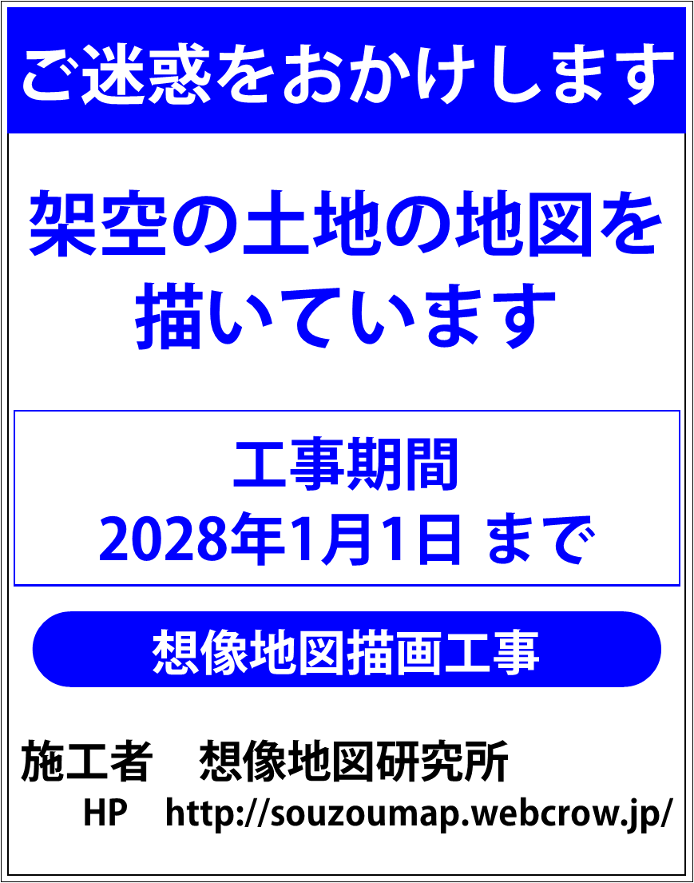
今後の展望
直州地方の描き直し(約2000枚)
主要街道沿い優先着手、2022年内 主要街道沿い完了目標
その他地域も順次施行
陽島地域の描画完了(できれば2022年内目標)
北陽道の描画着手(できれば2023年までに)
八州の描画完了(できれば2022年までに)
完成(2028年1月1日)

Slide 30
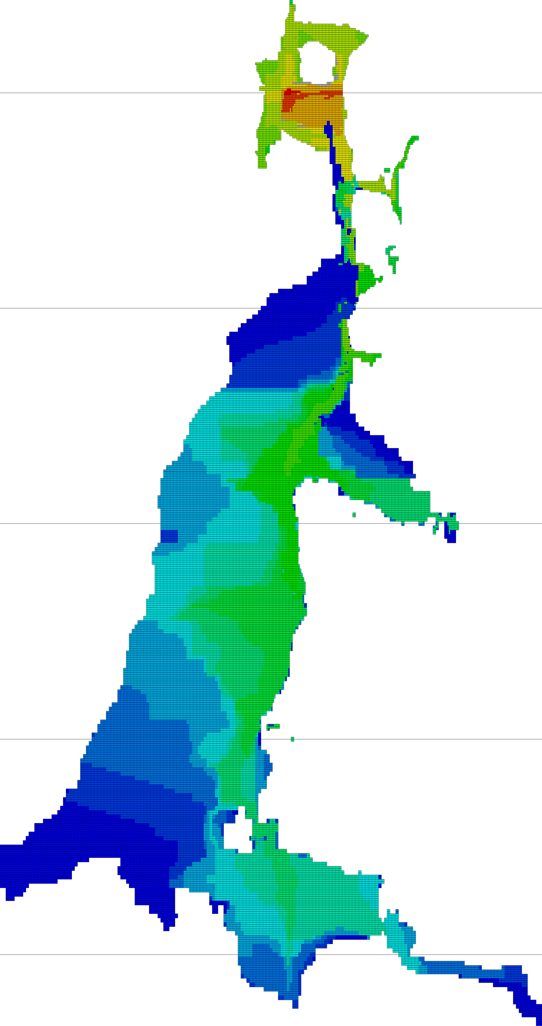
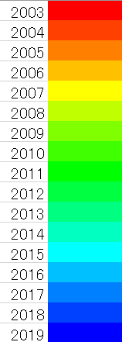
iGIS
想像地図版のGIS
想像地図のどの部分が描かれているのかを明示する
年別進捗

Slide 31
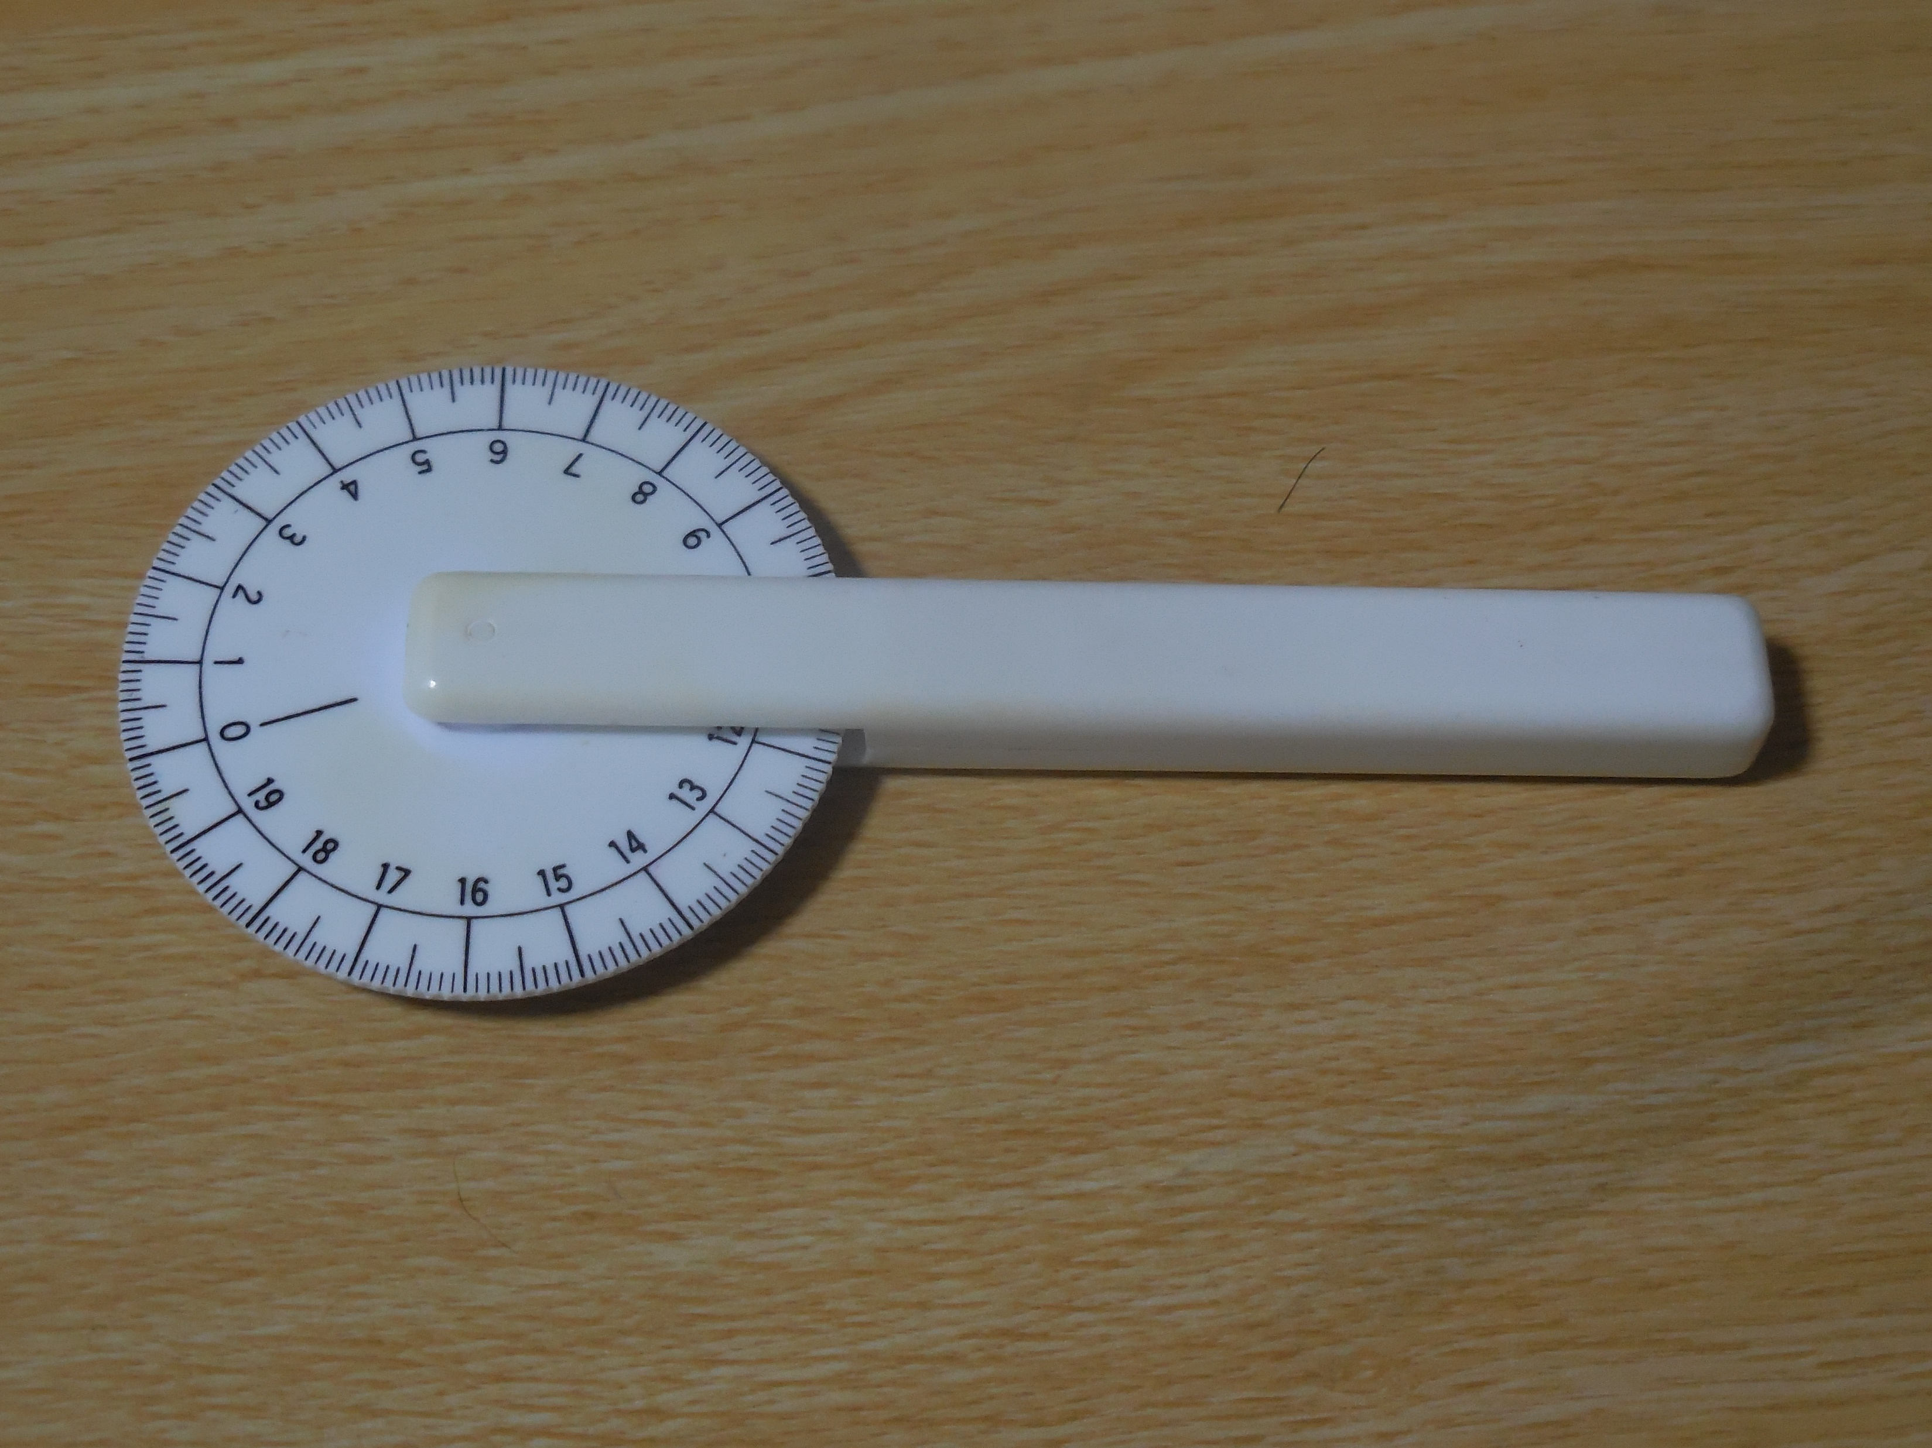
里程測定
地図上に描かれた鉄道路線の距離を測る作業
マールサシを利用する
少なくとも城栄の鉄道の総距離は 13781 km 以上

Slide 32
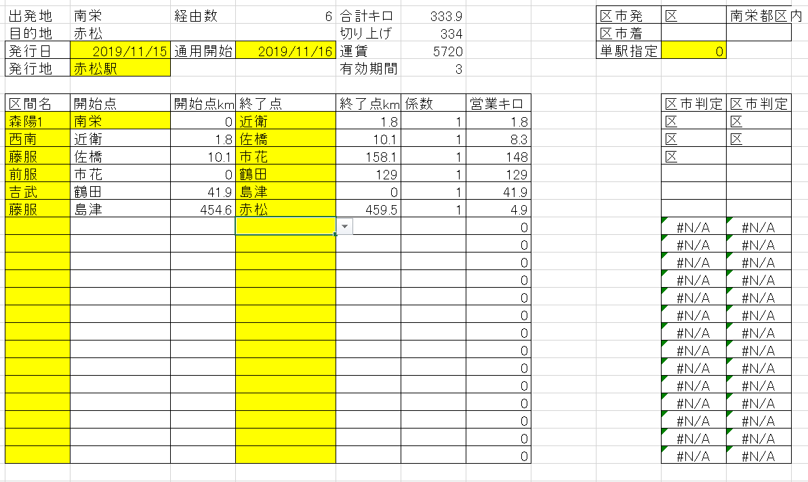
IRTS (架空鉄道切符発券システム)
JR(註:”城栄”の”J”です)の切符を再現するプログラム
1.フォームのプルダウンメニューで路線名･駅名を選択
2.自動で運賃･有効期間が計算され
切符画像が出力される
特定都区市内･経路特定区間･大環状線など特例も全自動計算対応ずみ!

Slide 33
大幅に進化したIRTS (その1)
南栄・生方など特定都市内の駅と、その都市の中心駅から営業キロが201km以上ある駅との区間の運賃は、中心駅から計算
例「魚谷→赤松」 (営業キロ353.1 km)
魚谷は南栄都区内にある駅
中心駅の南栄から赤松までは201 km以上
運賃は「南栄→赤松」(347.0 km)で計算
6.1 km
347.0 km
魚谷
南栄
赤松
南栄都区内

Slide 34
大幅に進化したIRTS (その2)
五布-久門など特定の区間では、どちらの経路を利用する場合でも短い方の経路で運賃を計算
ただし、利用する経路が両方に跨がる場合を除く
例「尾花→仁科」
長経路(小沼経由85.0 km)を利用する場合も 短経路(野々宮経由66.4 km)で計算
野々宮
久門
尾花
五布
仁科
小沼

Slide 35
「想像地図研究所」に関して
団体名
想像地図描画等を行うことを目的に 2011/08/15 設立
想像地図以外に架空言語,駅名替え歌の製作,Tanukipedia運営も
2017/04/01 豆腐小僧 氏 加入
2018/12/17 双叶 舞 氏 加入
2019/08/05 ぶちょーおるた 氏 加入
2019/11/24 時雨薫 氏、Fafs 氏 加入
現在10名
今後も増えるかも? というか増えて欲しい

Slide 36
架空言語
想像地図世界は「異世界」
なのに日本語が通じるのはおかしい
それゆえ城栄では本当は日本語と異なる言語が使われているが、想像地図はそれを日本風に翻訳したものであると設定していた
それでも、やっぱり言語も作ろう!
中断期間あったが、言語担当メンバー加入により再開!

Slide 37
どんな言語を作るか
千織語
城栄国の西側にある大陸国家の言語
2019/08/15に加入した ぶちょーおるた氏 が担当
更紗語
城栄国で”本当は”使われている言語
2019/11/24に加入した 時雨薫氏 が担当
例文「Hiriya hixi Furiiya kwore」(日里屋から降井屋まで)
英語風の言語(仮称)
2019/11/24に加入した Fafs氏 が担当
これ以外の言語も計画・構想あり

Slide 38
地名と架空言語
城栄国で”本当は”使われている言語は更紗語
地名はそれを日本風に訳したもの…とはいえ、3類型がある
意訳 (およそ90%)
例)赤松 → 更紗語で赤い松を意味する地名を日本語訳
音訳
例)小宮 → 更紗語でコミャ [komʲa] と発音する地名に日本語風の当て字
音韻的再構築
例)菜綱 → 説明が難しいので省略、気になる人は後で質問してください

Slide 39
更紗語の特徴
母音は5種類
基本的に開音節
音節構造はCV (ときどきCVCあり)
複雑な子音連続なし
それなら日本語と同じなのでは…?
と思うかもしれないが…

Slide 40
更紗語の母音
/a/ [a]
/i/ [i]
/e/ [ə] 中舌中央母音。エではないので注意。
/u/ [u] 日本語東京方言とは異なりバリバリに円唇で。
/o/ [o]
5母音開音節のくせに発音が日本語と思いっきり違う!
使用頻度…aが多くoが少ない。(日本語はaが多くeが少ない)

Slide 41
拗音
子音の口蓋化および円唇化の有無による対立がある
/mi/ [mi] 「穂」
/mwi/ [mʷi] 「岬」
/myi/ [mʲi] 「2」
Pimwa「全部同じじゃないですか！」

Slide 42
表記について
更紗語は「本来は」、千織字(表意文字)と更紗字(表音文字) を混ぜて表記する。
例えば、aatasi という都市名は 「『赤』を意味し、/aa/ と発音する文字」と 「『松』を意味し、/tasi/ と発音する文字」の 2文字で表される
が、文字の創作が進んでいないからその表記で書いたら地球人は誰も読めないので、ここではラテン文字に転写

Slide 43
更紗語の造語 (「川」という単語を例に)
2017年頃は城栄の地名は全てが更紗語の意訳と考えていた
ところが
意訳だと考えるには意味が分からなすぎる地名がある
「有真(あるま)」「阿熊(あぐま)」「蓮間(はすま)」などの地名は意訳と解釈するのは難しい (字義と地形が一致しない)
→これは音訳なのではないか?
上記の3つの地名は全て川沿いにある。
→語尾の「-マ」は更紗語で「川」という意味なのでは?

Slide 44
更紗語の造語 (「川」という単語を例に)
想界で淡路島にあたる島：江川島
想界で淡路駅にあたる駅：古村(こむら)駅
→もしかして：両者は更紗語で同発音?
→江川は意訳・古村は音訳? (更紗語に[e]がない)
→更紗語で mura が川の意?だと先程の議論と矛盾
→合拗音がある。/mwa/ [mʷa] なら、音写するときに「ま」でも「むら」でも無茶ではなさそう
→これをもって /mwa/=川 が確定

Slide 45
動詞の語形変化
大胆に母音交替する
例えば、 nate [natə]「住む」だと
不定形 nat-e「住む」
否定 nat-i-mai「住まない」
接続 nat-a- ←地名とかに使う形 (例:natahwoki「住岡」)
仮定 nat-u-ji「住めば」
勧誘 nat-o「住もう」
表記について … naの部分は「住」を表す千織字で表記 母音交替で変化する「t+母音(+それ以降)」は更紗字で表記

Slide 46
基本的な文
Nwika pu Kyinwo bose.
[nʷika pu kʲinʷo bosə]
「私は山田です。」
Aatasi hixi Tomojohwa pwore ar-a-se.
[aːtasi hiɕi tomoʒohʷa pʷorə arasə]
「赤松からたけべまで行きます」

Slide 47
語末と語末以外で語形の変わる名詞
複合語で語末とそれ以外で形が変わる名詞がある
田んぼ -nwo, nwa-
kyinwo「山田」
nwapi「田中」
木 -kaxu, kaxe-
kaxeripya「木葉」
tyamakaxu「高木」
※実は日本語と同じ。船 -fune, funa-

Slide 48
更紗祖語の内的再構
およそ2000年前の更紗語がどのような音韻体系だったか?
a, i, ə, u, o という一見すると不均衡な母音体系
古代は a, i, ə, u, e, o の6母音体系だったと考えると辻褄が合う
eがəに合流した結果、こうなった

Slide 49
Tanukipedia (タヌキペディア)
架空世界版Wikipediaとして設立
完全架空の架空世界の作者なら誰でも記事を書ける
想像地図の人以外に、いばらのさん、蒼山菘さん等が参加
現在の記事数 10253本 (2019/12/21は7083本でした)
当面の目標 2万本
新規参加者募集中!!

Slide 50
駅名替え歌
あまり想像地図と関係ないかも
楽曲の歌詞を日本国内にある駅名を並べて再現する動画
例えば米津玄師のLemonだと
「夢ならば どれほど よかったでしょう」
「梅ヶ沢(うめがさわ) 宝永町(ほうえいちょう) 榎原(よわら) 下条(げじょう)」
何曲か動画を紹介します

